Slide 1
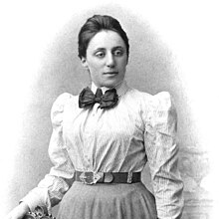
AMELIE EMMY NOETHER
ELINA P. 2ND 2

Slide 2
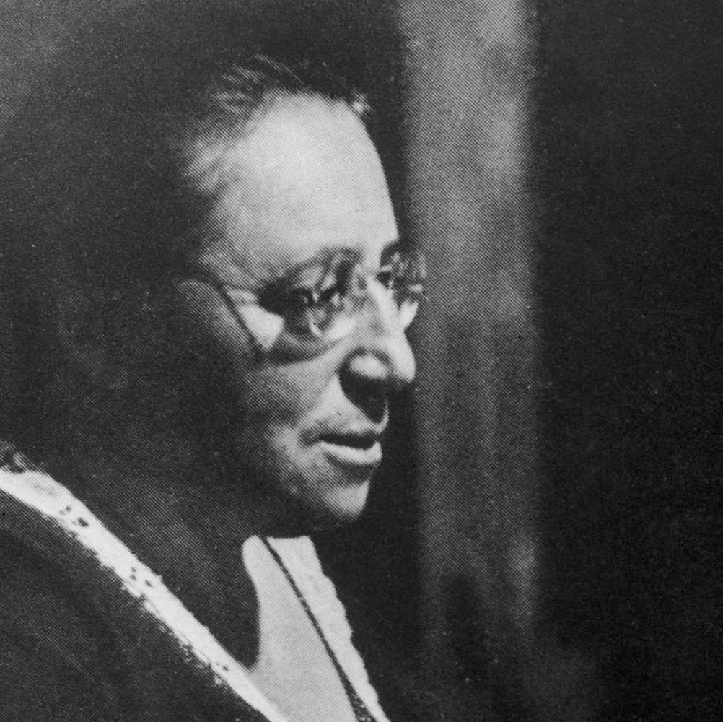
AMELIE EMMY NOETHER
Née le 23 mars 1882
Décédée le 14 avril 1935
Mathématicienne allemande
Spécialiste d'algèbre abstraite
Spécialiste de physique théorique

Slide 3
Amelie Emmy Noether qui est considérée par Albert Einstein comme :
"le génie mathématique créatif le plus considérable produit depuis que les femmes ont eu accès aux études supérieures"

Slide 4
Amelie Emmy Noether, a révolutionné les théories des anneaux , des corps e des algèbres. En physique, le théorème de "Noether" explique le lien fondamental entre la symétrie et les lois de conservation et est considéré comme aussi important que la théorie de la relativité.

